Slide 1





DATASET “GOOGLE PLAY STORE APPS”
EVALUACIÓN 3
Javiera Fuenzalida y Catalina Villegas
Profesora Karla Roco Ramírez
Programación para la ciencia de datos

Slide 2


Introducción y contextualización al dataset
Hoy explicaremos cómo identificar y predecir la calidad de las aplicaciones móviles en Google Play Store utilizando técnicas de análisis de datos y machine learning
Nuestro estudio se basan en los datos obtenidos de Kaggle (el dataset de Google Play Store).
El dataset original cuenta con 10841 entradas y 13 columnas.

Slide 3


Nuestro objetivo
¿Qué factores influyen en que una aplicación de Google Play Store sea percibida como de 'buena' o 'mala' calidad?.
¿Podemos predecir la calidad de una aplicación basándonos en sus características?.

Slide 4

Metodología y datos
Dataset: Google Play Store Apps (Lava18).
Stack: Python, Pandas, Scikit-Learn.
Pipeline: Transformación de datos mediante ColumnTransformer y OneHotEncoding.
Dashboard: Visualización interactiva con Dash y Plotly.

Slide 5
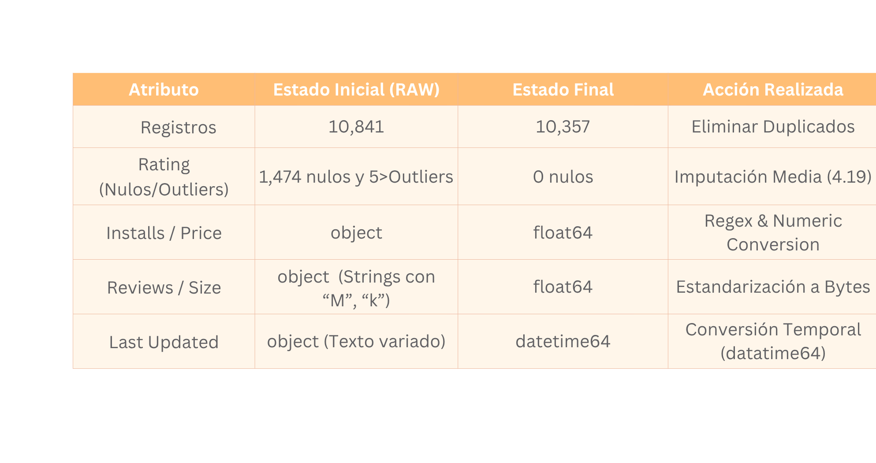
Preprocesamiento
Limpieza y transformaciones
Se crearon variables nuevas: Days Last Update y Quality Status (Target).

Slide 6
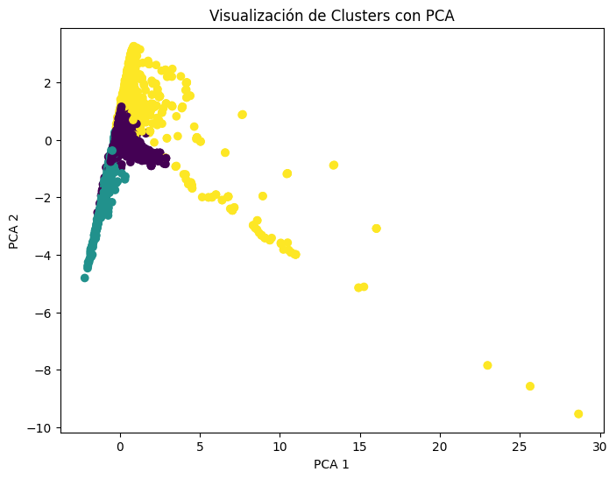
Clustering
• Implementación de K-Means para identificar arquetipos.
• Uso de PCA para comprimir las variables en 2D.
El análisis revela clusters diferenciados por tamaño y popularidad

Slide 7
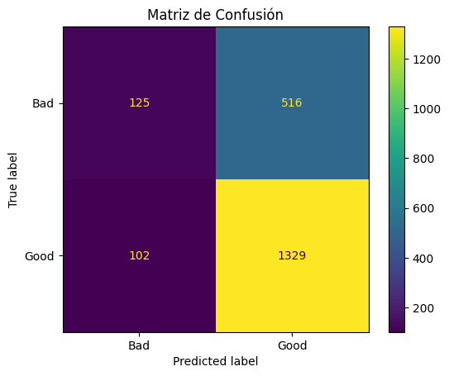
Modelamiento
Regresión Logística: Score balanceado en test. Demostró mayor estabilidad lineal para separar el target.
Accuracy: 0.70
F1 Score: 0.64
Random Forest: Registró un leve overfitting debido a la alta dispersión de las aplicaciones de nicho.
Mejor score: 0.69
Más complejo no siempre es mejor; el modelo simple generalizó de forma óptima.

Slide 8
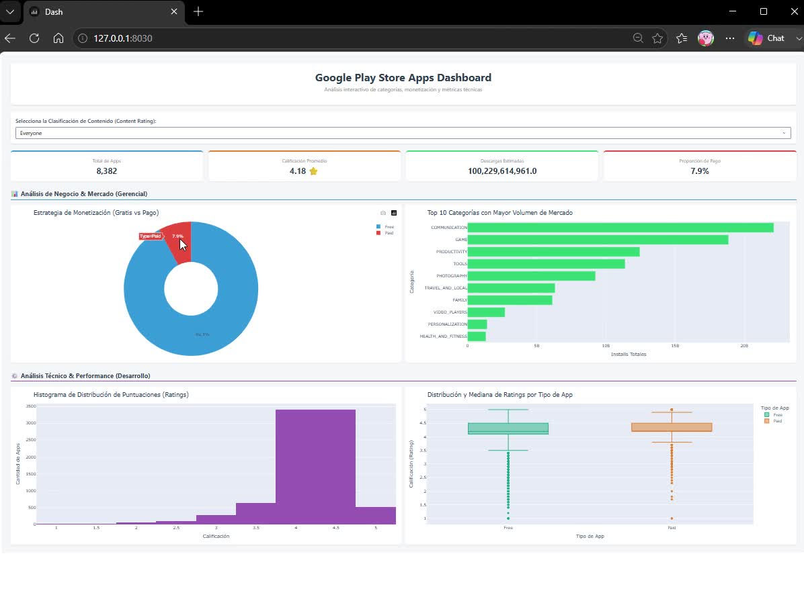
Dashboard Interactivo
• Interfaz web construida completamente en **Dash/Plotly**.
• Permite filtrado interactivo por clasificación de contenidos.
• Análisis integrado de monetización y volumen de descargas.

Slide 9

Hallazgos, conclusiones y recomendaciones
Monetización Híbrida
El mercado gratuito domina el volumen, pero los modelos de pago aseguran mayor estabilidad de reseñas.
Actualizaciones Críticas
La variable de tiempo sin actualizar influye de manera inversa en la retención del rating.
Efectivamente, podemos predecir la calidad de una aplicación utilizando las características de sus metadatos y herramientas de Machine Learning.
Para desarrolladores: Entender qué características contribuyen a una alta calificación puede guiar el diseño y la mejora de las aplicaciones.
Para la plataforma: Se pueden usar estos modelos para destacar aplicaciones de buena calidad.

Slide 10

Trabajo colaborativo
Github
Utilizamos github para poder registrar nuestro avance y cambios a travéz del proyecto
Comunicación
La mayor comunicación fue presencial, pero también se utilizarón apps como Discord, Correo, WhatsApp, etc.

Slide 11


GRACIAS

